Slide 1
RICKY OCTADEIGO
55415912
4ia11

Slide 2
Python Jupyter
Instal aplikasi yang diperlukan dengan run cmd
lalu ketikkan perintah seperti gambar. Tunggu hingga installasi selesai

Slide 3
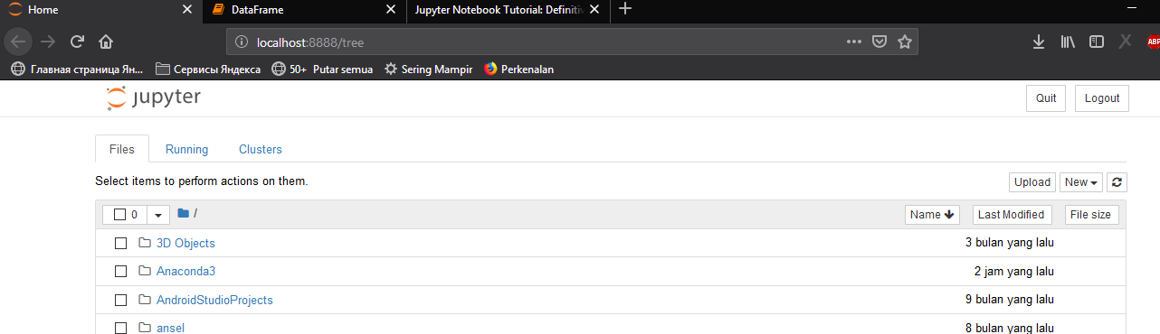
jupyter
Setelah instalasi selesai kemudian ketikkan perintah seperti gambar diatas
Kemudian akan diarahkan ke web home 8888:8888

Slide 4
Jupyter notebook
Kemudian klik new seperti yang dikotak biru untuk membuat sebuah projek baru
Pada jupyter

Slide 5
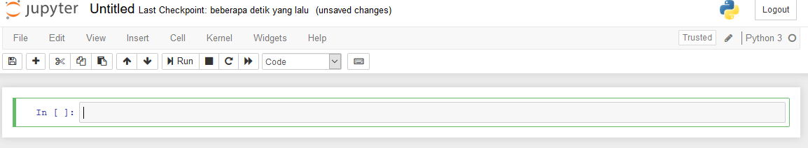
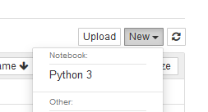
Jupyter notebook

Slide 6


Jupyter notebook
Untuk dapat mengimport pandas pertama kali perlu menginstalnya melalu cmd
Pandas sendiri berguna untuk kita dapat membuat data berupa array

Slide 7
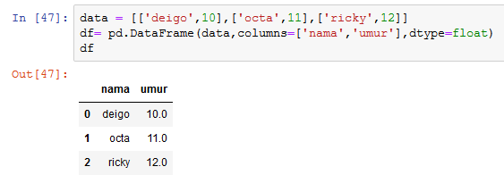
Jupiter notebook
Contoh penerapan

Slide 8

Seaborn
Pada jupyter notebook ketikkan perintah diatas
Tetapi sebelum dapat mengimport seaborn pertama kali harus diinstall
melalui cmd dengan mengetik Perintah diatas

Slide 9

seaborn
Disini untuk menampilkan grafik menggunakan matplotlib yang merupakan
Fasilitas yang diberikan pyton untuk menampulkan grafik dalam betuk 2D

Slide 10
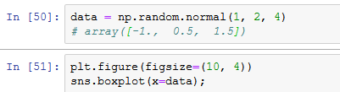
seaborn
Line 50 menjelaskan titik data yang akan diambil pada grafik
Line 51 membuat figure dari grafiknya disini mengunakan box(kotak)
dengan panjang 10 dan lebar 4

Slide 11
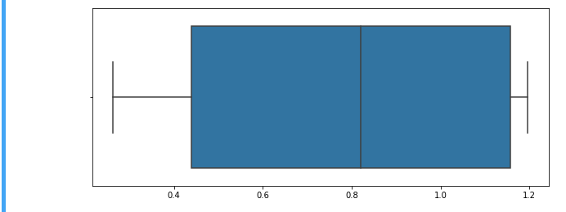
Seaborn
output

